Slide 1
啊啊啊掉下去了
Babylon.js
指導教授： 馬尚彬
第一組：冰淇淋買回來要馬上冰冰箱00257104 羅祐任
00257124 任思堯
00257006 李佳穎
00257024 游筑安
00257116 羅睿豪

Slide 2

What is Babylon.js?
是一款基於WebGL、HTML5和JavaScript的開源3D遊戲引擎
由微軟員工David Catuhe主導開發
核心功能包含：
建造場景圖、光源、相機、材料貼圖、網格對象
碰撞引擎
物理引擎
動畫引擎
音頻引擎
粒子系統
David Catuhe

Slide 3
What is WebGL?
全名是「Web Graphics Library」
是一項利用JavaScript API彩現互動式3D電腦圖形和2D圖形的技術
可相容任何最新的網頁瀏覽器，無需加裝外掛程式
基於OpenGL ES 2.0，使用GLSL作為著色器

Slide 4
Why Babylon.js?
目前最好的JavaScript3D遊戲引擎，能創建可以出售的專業級遊戲
透過Babylon.js，開發者可以更方便快捷地利用WebGL技術完成3D建模。
支援Gamepad API，實現掌機遊戲的體驗
和Three.js相比，Three.js傾向於動畫，而Babylon.js更適合遊戲開發

Slide 5
Why Babylon.js?
Babylon.js 將功能以物件的方式呈現。
所有的控制、特效、紋理都用物件的方式操控，讓人可以更直觀的掌握整個畫面裡面的所有東西。

Slide 6
How to use Babylon.js?
<canvas id="renderCanvas"></canvas> //HTML tag <canvas> : 帆布
var canvas = document.getElementById("renderCanvas");
var engine = new BABYLON.Engine(canvas, true);
var createScene = function () {
var scene = new BABYLON.Scene(engine);
var camera = new BABYLON.ArcRotateCamera(...);
….
}
CSS
#renderCanvas {
width: 100%;
height: 100%;
touch-action: none;
}

Slide 7
How to use Babylon.js?
scene.registerBeforeRender(function () {
camera.alpha += 0.003 * scene.getAnimationRatio();
});
//每次Render之前都會註冊一次，也就是time function的概念
//要寫在 createScene(){ 裡面 } 喔 !
var scene = createScene();
engine.runRenderLoop(function () {scene.render(); });

Slide 8
Babylon.js 基礎物件
var box = new BABYLON.Mesh.CreateBox("box", 6.0, scene);
只要new 一個新的物件就可以畫出一個中心在 O(0,0,0)邊長6的Box
超方便 OuO)b
再藉由 box.position = new BABYLON.Vector3(-10, 0, 0); 就可以決定座標
box.rotation.x = Math.PI; //旋轉
box.scaling = new BABYLON.Vector3(1.1, 2 , 1.2);
真的是很容易掌握呢 :D

Slide 9
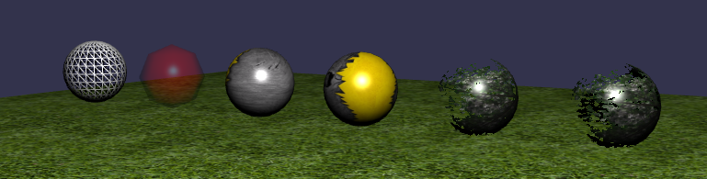
Babylon.js Material
var materialSphere1 = new BABYLON.StandardMaterial("texture1", scene);
materialSphere1.diffuseColor = new BABYLON.Color3(1, 0, 0); //Red
materialSphere5.diffuseTexture = new BABYLON.Texture(“tex.png”, scene); //貼圖
materialSphere5.diffuseTexture.hasAlpha = true; //透明度 越小越透明 0~1

Slide 10
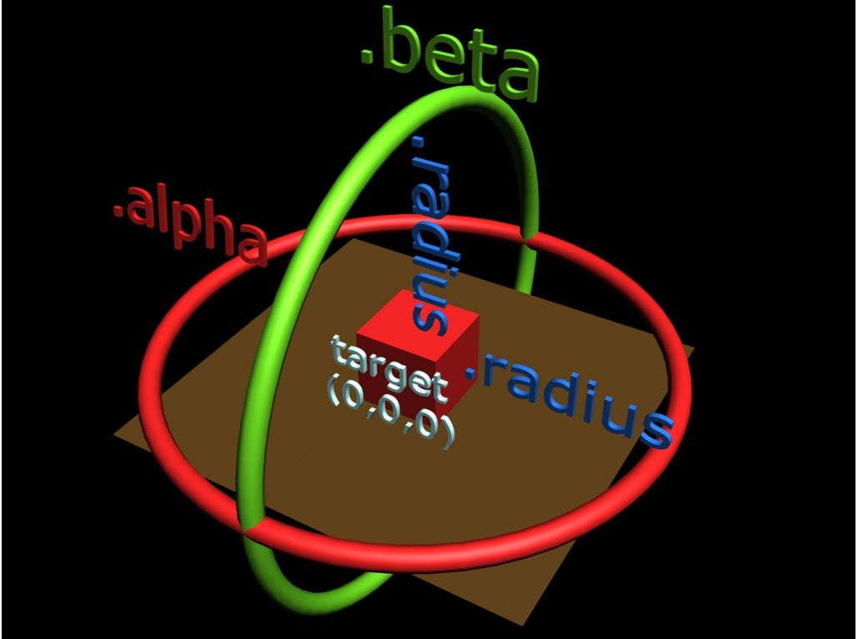
Babylon.js Camera
var arcCamera = new BABYLON.ArcRotateCamera("ArcRotateCamera", 1, 0.8, 10, new BABYLON.Vector3(0, 0, 0), scene);
// Parameters : name, alpha, beta, radius, target, scene
touchCamera.target = new BABYLON.Vector3(...);
//可以用手機觸碰來控制的Free Camera
freeCamera.setPosition(...);
//可以自由轉換視角，並使用方向鍵移動

Slide 11
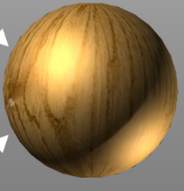
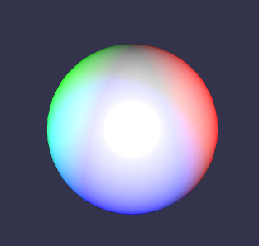
Babylon.js Light
var light2 = new BABYLON.PointLight("Omni2", new BABYLON.Vector3(10, 0, 0), scene); //點光源
var light3 = new BABYLON.DirectionalLight("Dir0", new BABYLON.Vector3(1, -1, 0), scene);
//平行光從無線遠處朝向指定向量發射
light0.diffuse = new BABYLON.Color3(1, 0, 0); //表面顏色
light0.specular = new BABYLON.Color3(0.3, 0.3, 0.3); //亮點的顏色
//specular通常都是白色
//據說黃金的specular是金色的唷 >O< 酷

Slide 12
Babylon.js Animation
var animationBox = new BABYLON.Animation("tutoAnimation", "scaling.x", 30, BABYLON.Animation.ANIMATIONTYPE_FLOAT, BABYLON.Animation.ANIMATIONLOOPMODE_CYCLE);
//Create a scaling animation at 30 FPS //創造一個動畫物件
var keys = []; //用來存放Key Frame的陣列
keys.push({
frame: 0,
value: 1
});
//創造每個KeyFrame 與之對應的value來控制物件的動畫
keys.push({
frame: 20,
value: 0.2
});
keys.push({
frame: 100,
value: 1
});

Slide 13
Babylon.js Animation
animationBox.setKeys(keys);
//設定動畫的keyFrame
box1.animations.push(animationBox);
//把動畫塞進要運動的物件裡面
//Finally, launch animations on box1, from key 0 to key 100 with loop activated
scene.beginAnimation(box1, 0, 100, true);
//呼叫scene來開始動畫

Slide 14
Babylon.js Animation
scene.registerBeforeRender(function () {
//The color is defined at run time with random()
box2.material.diffuseColor = new BABYLON.Color3(Math.random(), Math.random(), Math.random());
});
藉由registerBeforeRender 改變參數，土法煉鋼來產生動畫的寫法。
兩種方法之間的差異是甚麼 ?
SMOOTH?

Slide 15
Babylon.js Collision
scene.gravity = new BABYLON.Vector3(0, -0.9, 0);
//重力 !!! 重力竟然只要 .gravity就可以增加上去了OAO
scene.collisionsEnabled = true;
//我說讓這個場景產生碰撞，這個場景就可以產生碰撞
//Then apply collisions and gravity to the active camera
camera.checkCollisions = true; //設定攝影機自動檢查碰撞
camera.applyGravity = true; //為攝影機添加重力引擎
//第一人稱角色的概念

Slide 16
Babylon.js Collision
//Set the ellipsoid around the camera (e.g. your player's size)
camera.ellipsoid = new BABYLON.Vector3(1, 1, 1);
//用來表示第一人稱角色身體範圍
//finally, say which mesh will be collisionable
ground.checkCollisions = true;
box.checkCollisions = true;
//所有的物題都只要一個輕輕鬆鬆的.checkCollisions = true;
//就會自動檢查碰撞囉 OuO)b

Slide 17
Babylon.js Sound
var music = new BABYLON.Sound("Violons", "sounds/violons11.wav", scene, function () {
// Call with the sound is ready to be played (loaded & decoded)
// TODO: add your logic
console.log("Sound ready to be played!");
}, { loop: true, autoplay: true });

Slide 18
Babylon.js Sound on mesh
身為一個3D遊戲，音效也是非常重要的。
而場景中的生命能夠發出聲音也是一件很直觀的事情。
Babylon.js 當然也一如往常提供了一個非常簡單的方式
讓你能夠輕鬆的把聲音和物件連結在一起
並隨著聽者與物件的距離等因素而改變聽到的聲音
// Sound will now follow the mesh position
music.attachToMesh(box);

Slide 19
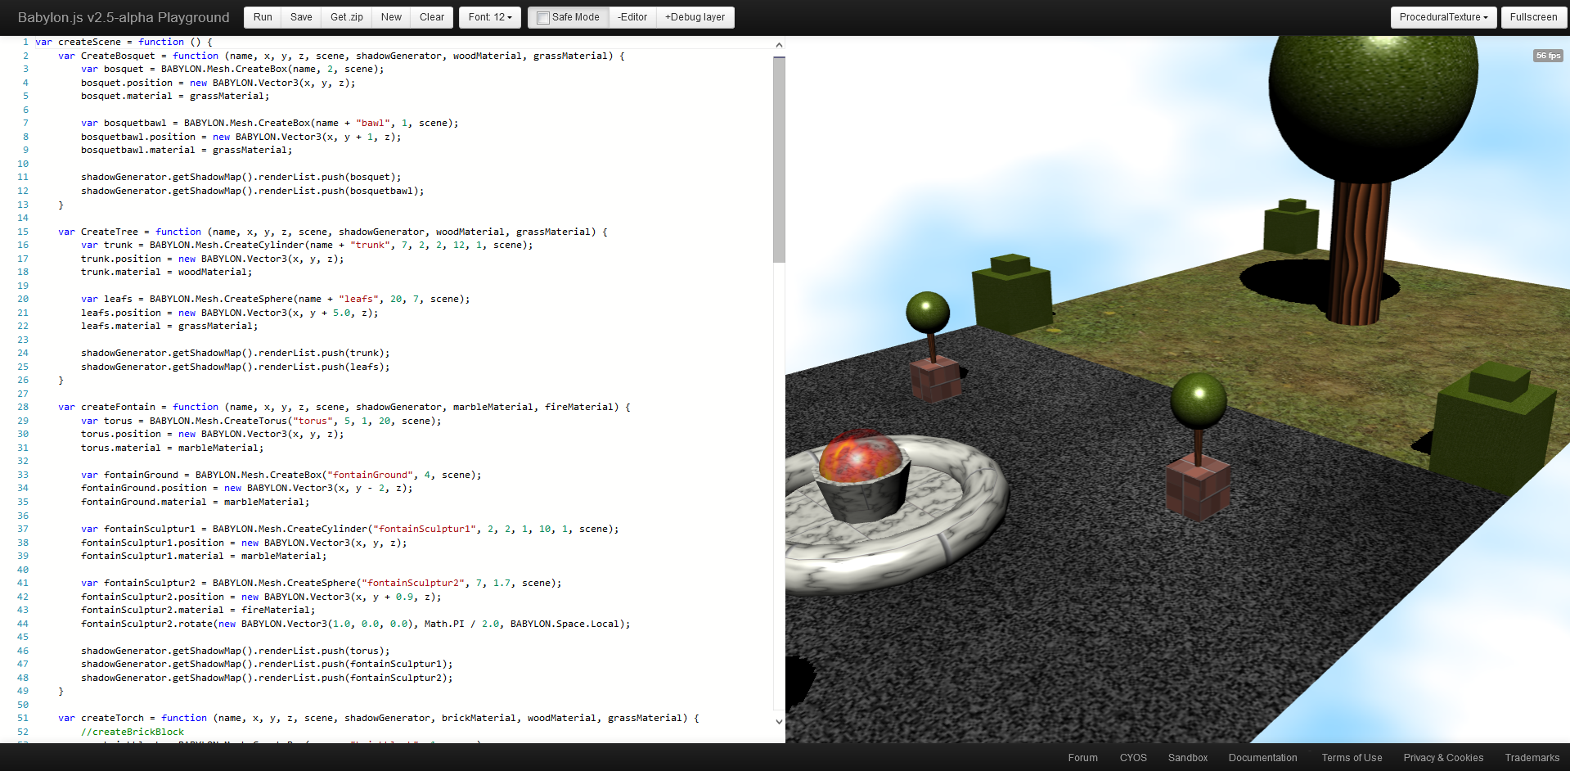
技術操作簡易demo
Babylon.js Playground

Slide 20
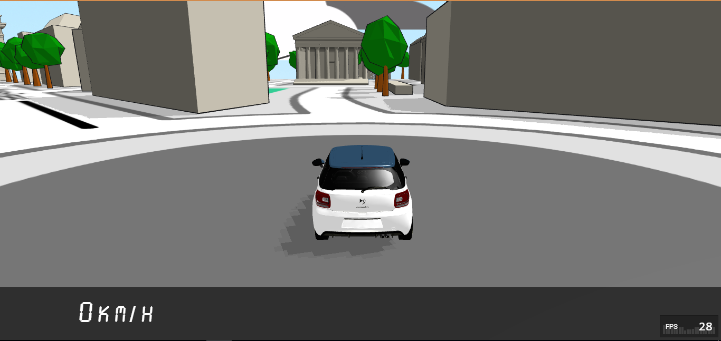
目前存在之應用
http://www.babylonjs.com/Demos/Distraction/distraction.html

Slide 21
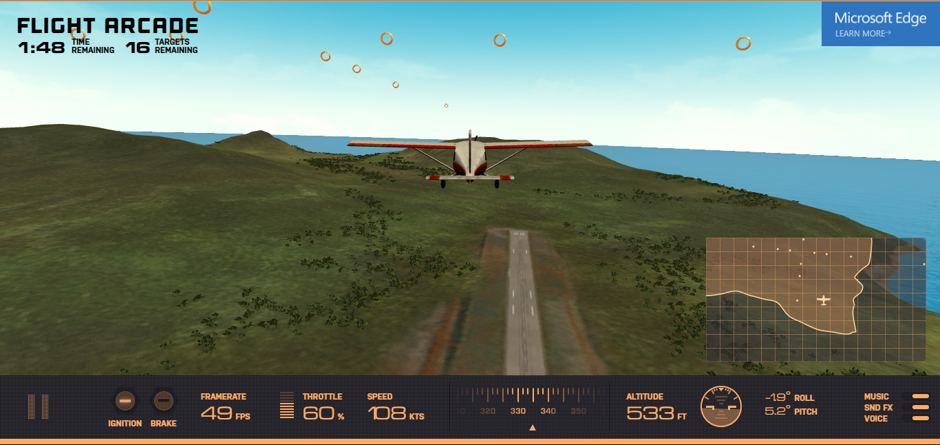
目前存在之應用
http://flightarcade.com/missions/tin/play

Slide 22
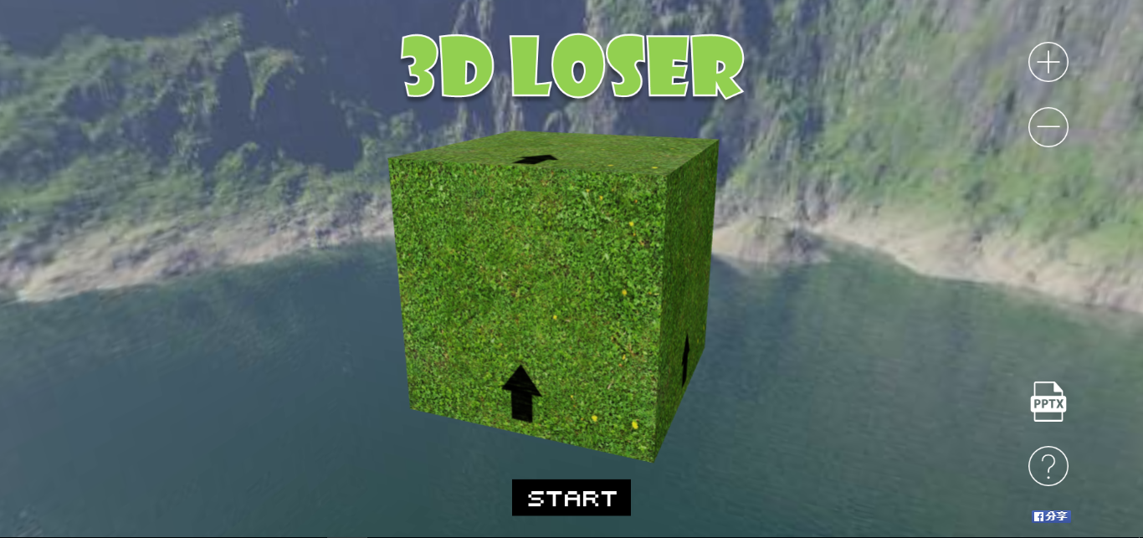
目前存在之應用
http://luoyouren.github.io/WebProgramming/3DLoser.html

Slide 23
Scenarios (劇本)
玩家進入遊戲首頁，首頁有三個選項，點選START可選擇關卡並開始遊戲，選擇RULE觀看遊戲規則及計分方式，點選RANK可查看自己的排名。
按下START鍵後，有三種遊戲關卡，點選其中一種開始遊戲。開始遊戲後，玩家會看到自己(第一人稱視角)開始下墜，並用WASD鍵移動角色以閃避障礙物，左上角會看到剩餘可碰撞次數(生命值)，若不慎撞擊障礙物三次則遊戲結束，遊戲結束後會顯示得分並可選擇回到首頁或再次挑戰。

Slide 24
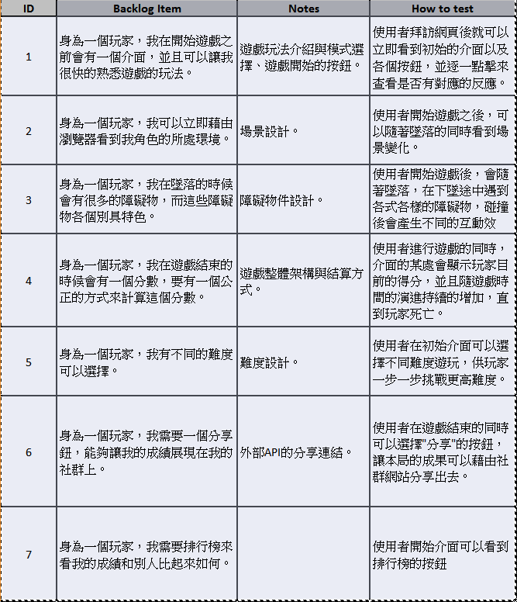
User Story
(系統功能與預估)

Slide 25
User Story (系統功能與預估)
小明想玩個小遊戲，找著找著就發現了一個網站，他迫不及待地按下開始鍵，發現又談出了三個選項，原來這個遊戲有三個難度，於是她毫不猶豫地選擇了最難的的難度。
遊戲開始後小明就看到了他的場景在快速地移動著，原來她的腳色現在在一個深不見底的土穴中瘋狂地往下掉，前方還不停地飄出鬼魂跟障礙物，一邊把小明的視角弄得暈頭轉向，一邊把她的生命快速的扣光。
失去了三顆愛心後，小明結束了這場遊戲，他看到他的結算分數，並且選擇回到首頁後，按下遊戲規則，這時她才明白原來要用WASD來移動閃躲呀!! 接著他又看到了一個RANK的按鈕連接到了排行榜，他看到他的0分排在排行榜的最後QQ
他只好從最簡單的模式開始玩起…

Slide 26
Functional Map (Sitemap)
選擇關卡
進入遊戲畫面
首頁
查看規則
觀看排名

Slide 27
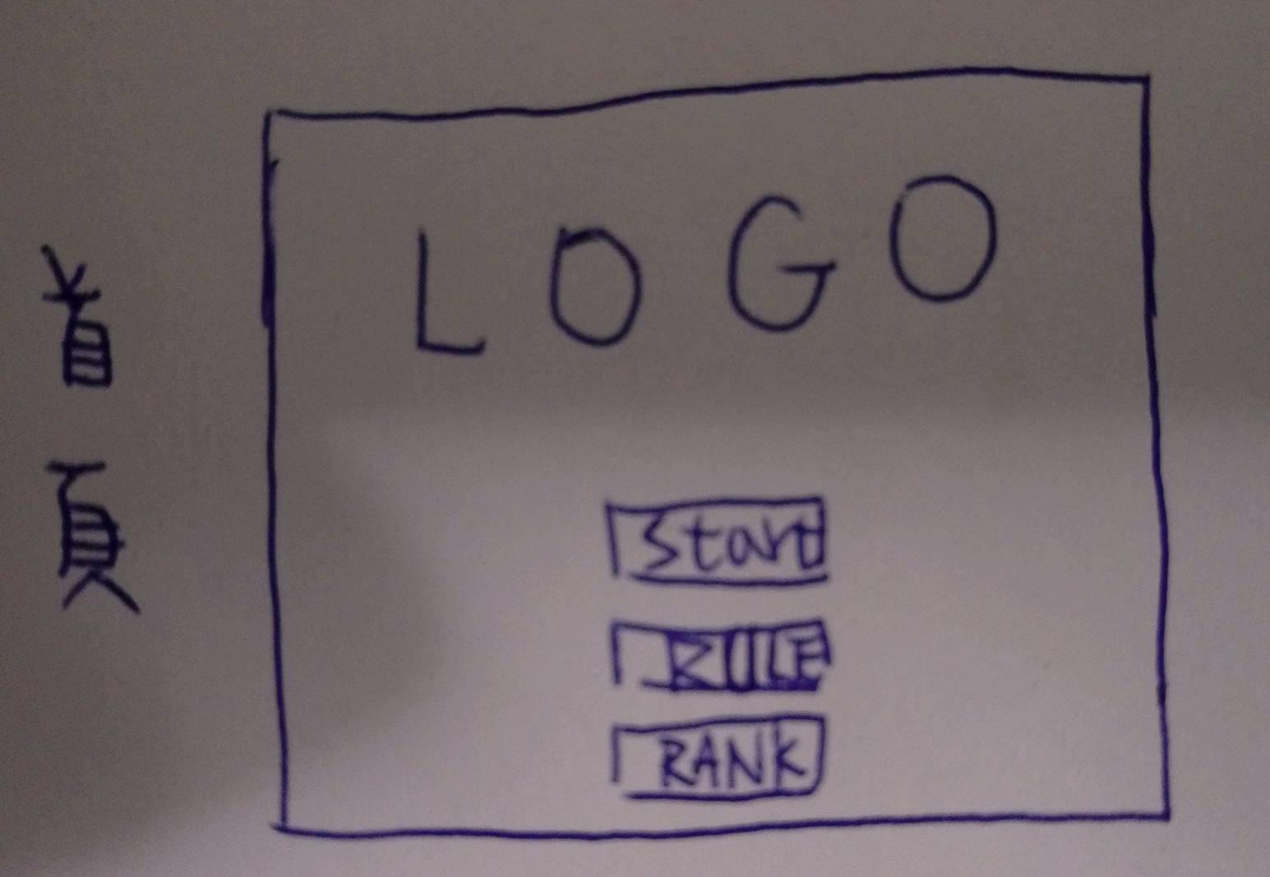
Wireframe
首頁
開始
規則
排行榜

Slide 28
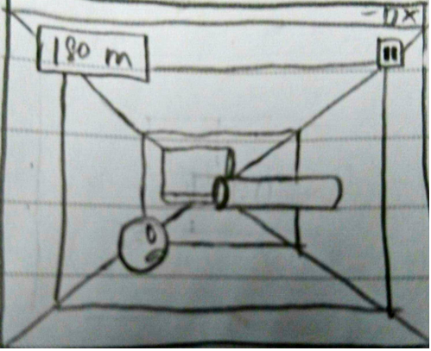
Wireframe
1.單點透視的概念
2.角色
3.從前方飛來許多障礙物
4.左上有掉落距離
5.右上暫停鈕

Slide 29
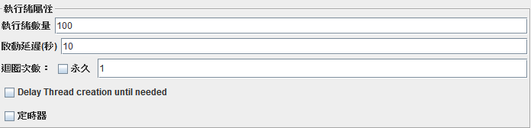
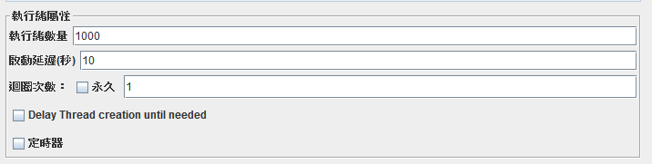
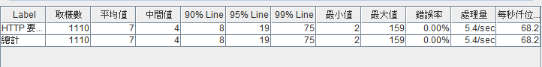
效能測試 (jMeter)

Slide 30
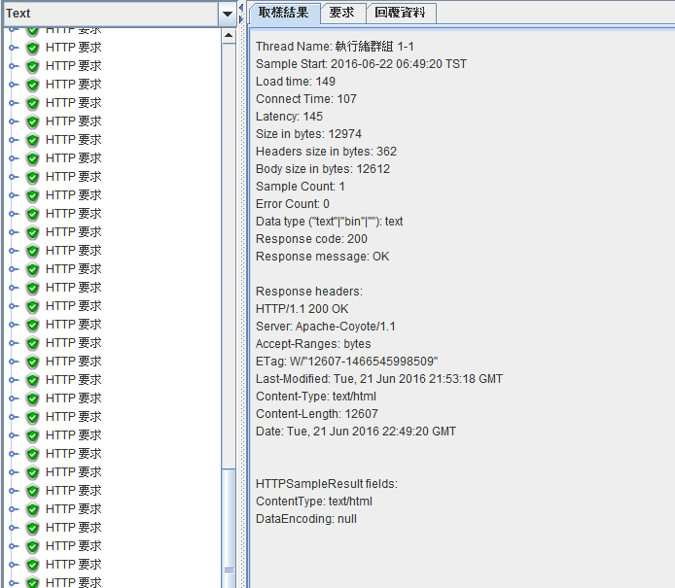
效能測試 (jMeter)
首頁ｈｔｍｌ
一般測試成功～～～～～

Slide 31
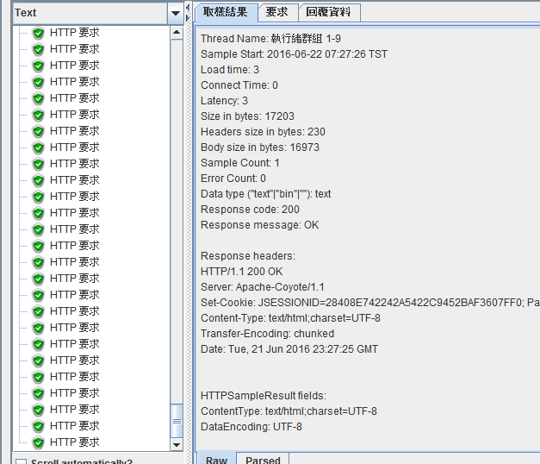
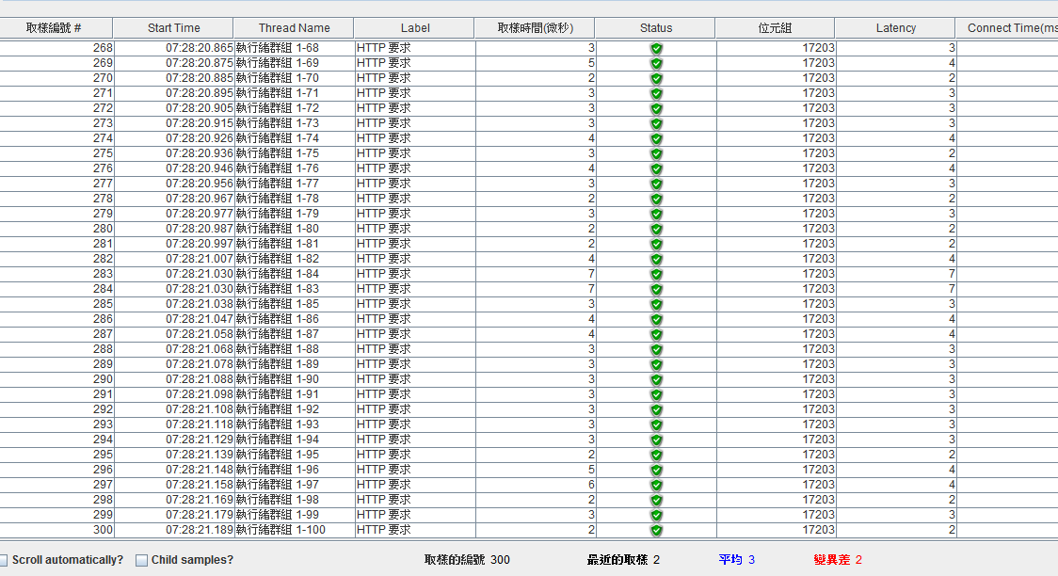
效能測試 (jMeter)
關卡測試 map

Slide 32
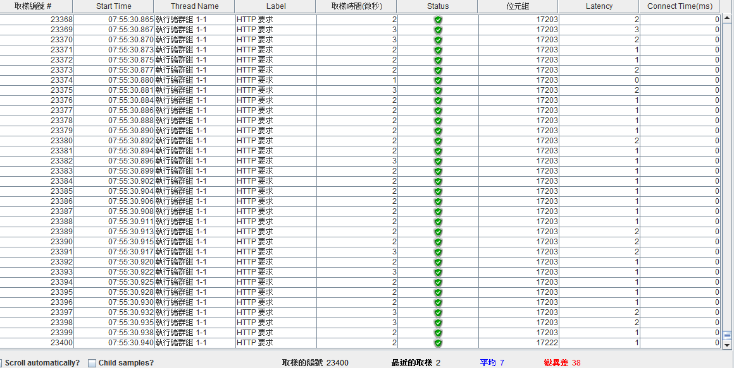
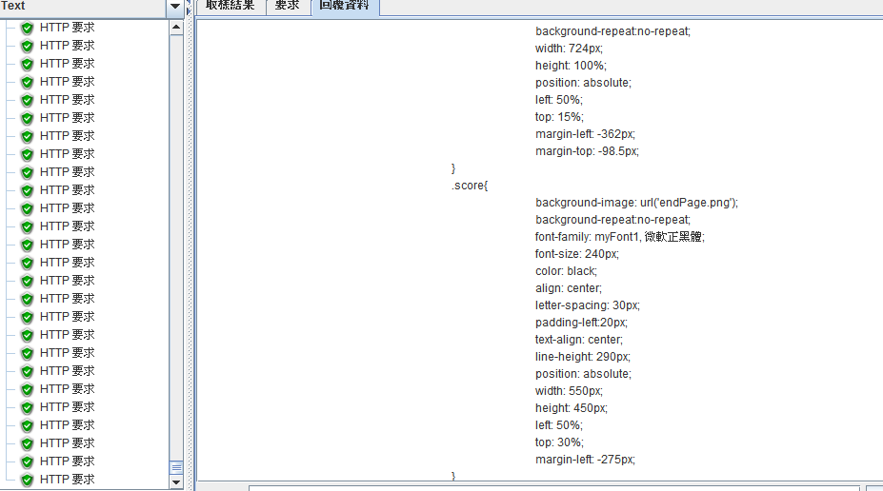
效能測試 (jMeter)
壓力測試

Slide 33
效能測試 (jMeter)
壓力測試 執行續/迴圈 5000測試成功

Slide 34
效能測試 (jMeter)
壓力測試 執行續/迴圈 5000測試成功

Slide 35
資料來源
http://www.2cto.com/kf/201604/504147.html
http://www.ido321.com/1599.html
https://msdn.microsoft.com/zh-cn/magazine/mt595753.aspx
http://www.cnblogs.com/slxb/p/5149602.html
http://www.babylonjs.com/
http://www.babylonjs-playground.com/
http://doc.babylonjs.com/tutorials/Cameras

Slide 36
組員分工情況
00257104 羅祐任* | 3D障礙物設計
00257124 任思堯 | 3D場景設計
00257006 李佳穎 | 排行榜、FB API
00257024 游筑安 | 後端到前端的串接
00257116 羅睿豪 | 首頁設計UI

Slide 37
GITHUB
https://github.com/LuoYouRen/WBSE

Slide 38
附註
FB登入功能：需由管理者在facebook設定遊戲網站的網址，方能提供登入服務，但由於我們沒有架站，所以demo時是架設tomcat，並設定電腦IP位址為網站網址進行登入。

